Slide 1
机械课程设计

Slide 2
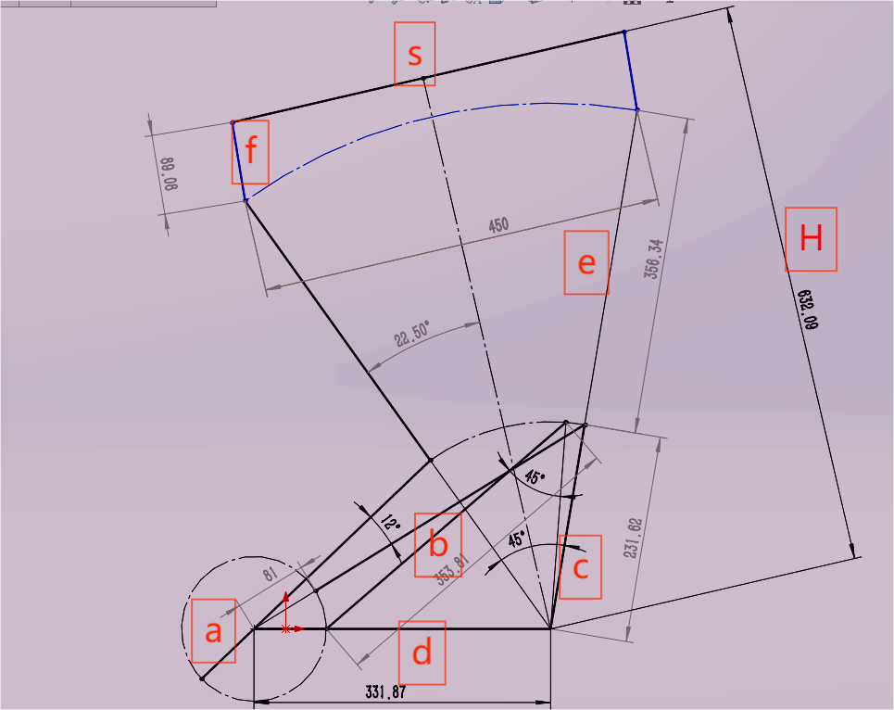
a: 81mm
b: 354mm
c: 232mm
d: 332mm
e: 356mm
f: 89mm
s: 450mm
H: 632mm

Slide 3
行程阻力Fr：2420N
行程S:450mm 行程角：45°
往复次数N：40min⁻¹
形成速比系数K:1.15
极位夹角θ：12° 最小传动角：45°
减速器采用1齿轮减速传动

Slide 4
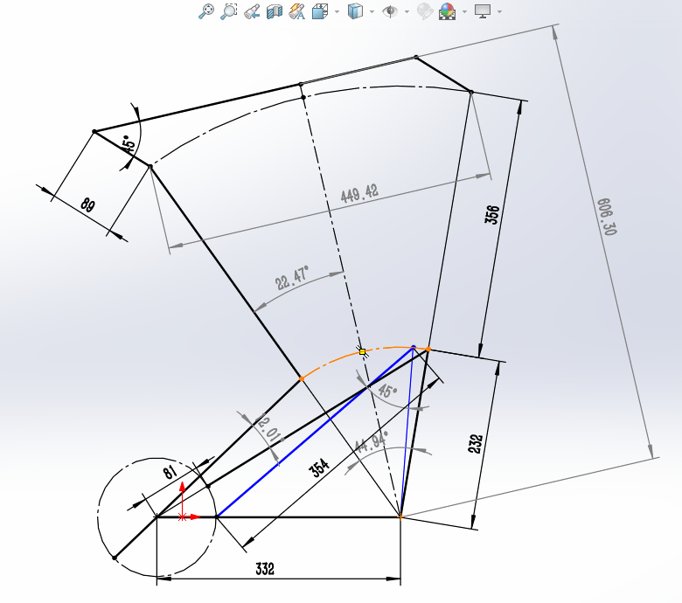
极位夹角θ：12.01
行程角φ：44.94°
最小传动角γ：45°
行程S: 449.42mm
高度H: 631.85mm
行程误差：0.12％

Slide 5
V_{f}=2NS/60=599.23mm/s=0.59923m/s
ω_{c}=1.02 n_{AB}=40/min
P_{w}=F_{r}V_{f}=1450.14w
传动比i：n_{额}/n_{AB}=18.75
ŋ_{总}=P_{w}/P_{额}=0.659 ŋ_{连杆}=0.95
ŋ_{减速机}=ŋ_{总}/ŋ_{连杆}=0.694
电动机选择Y132S-8三相异步电动机
P_{额}=2.2kW n_{额}：750r/min
中心高：132mm 基座长度：S
轴径：38mm 键槽宽：10mm
轴伸长度：80mm

Slide 6
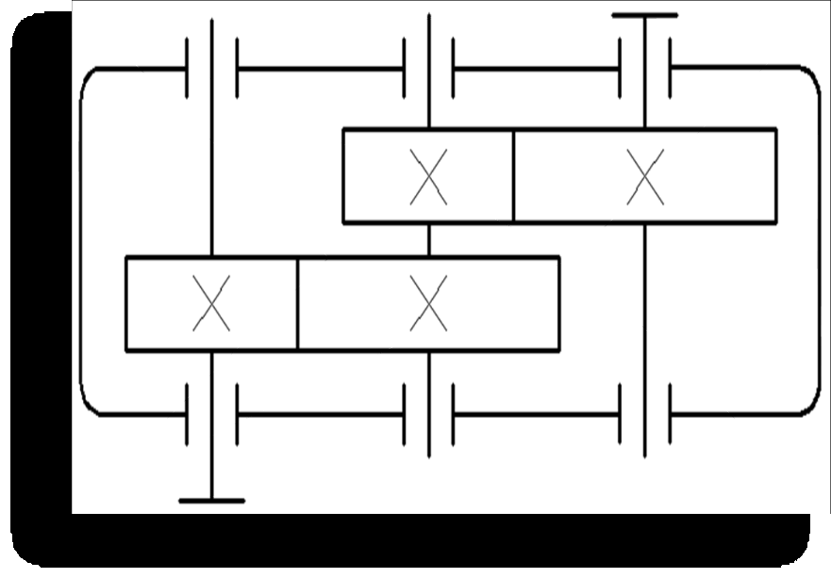
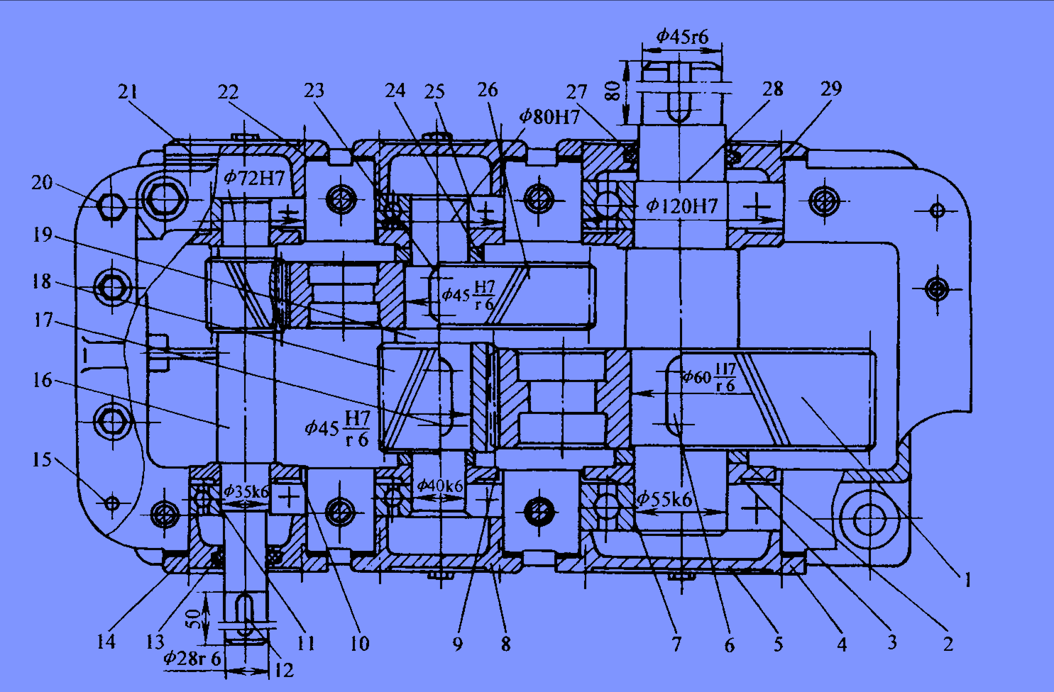
采用展开式二级减速器
i₁≈1.3~1.4i₂ 取1.3
⇒i₁=4.94 i₂=3.80 i=18.77

Slide 7
联轴器1选用蛇形弹簧联轴器
ŋ_{联轴器1}=0.98
联轴器2选用摩擦式安全联轴器
ŋ_{联轴器2}=0.96
P_{输出轴}=P_{w}/(ŋ_{连杆}∙ŋ_{联轴器2})=1590.06w
T_{输出轴}=P输出轴/2лn=379.60N∙M
ŋ_{减速器}=0.93
P_{输入轴}=P_{输出轴}/ŋ_{减速器}=1709.74w
T_{输入轴}=P_{输入轴}/2лn_{额}=21.77N∙M

Slide 8
参数 | 说明 | 高速齿轮副 | 低速齿轮副
mn | 模数（mm） | 2.5 | 4.0
β | 螺旋角 | 16°19′33″（≈16.33°） | 16°15′36″（≈16.26°）
i | 传动比 | 4.95 | 3.80
Z | 齿数（小/大） | 20 / 99 | 20 / 76
d | 分度圆直径（mm） | 52.101 / 257.899 | 82.449 / 316.666
a | 中心距（mm） | 155 | 200
b | 齿宽（mm）（小/大） | 57 / 50 | 87 / 80
σH | 接触应力（MPa） | 327.8 | 366.1
[σ]H | 许用接触应力（MPa） | 399 | 437
σF | 弯曲应力（MPa） | 34.2 / 29.6 | 40.2 / 37.3
[σ]F | 许用弯曲应力（MPa） | 192 / 152 | 192 / 152

